Slide 1

ICDM 2022 : 大规模电商图上的风险商品检测 —— 三个火枪手
成员：刘奔 彭淼 徐文杰
2022.09.15
武汉大学 语言与信息研究中心
WHUCS PMNLP Lab

Slide 2
01
问题拆解与分析
02
方法探索与模型设计
CONTENTS
03
实验设计
04
感悟与总结

Slide 3
问题拆解与分析
01

Slide 4
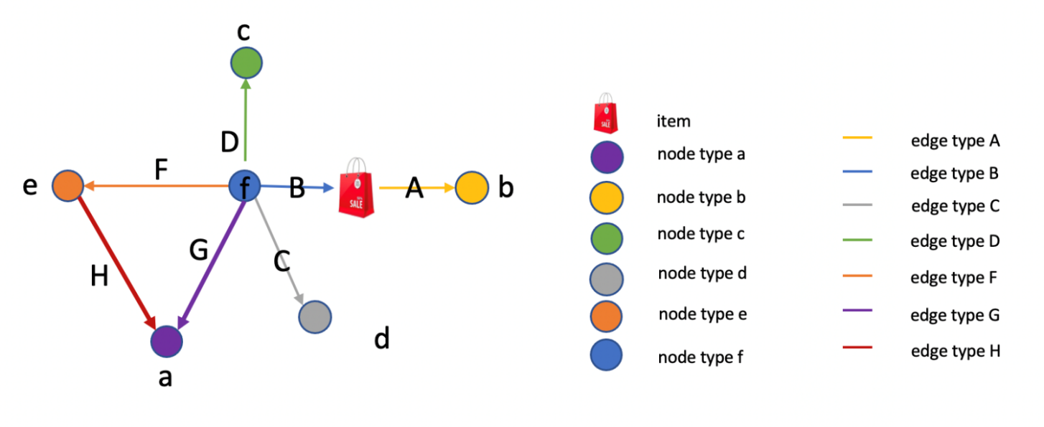
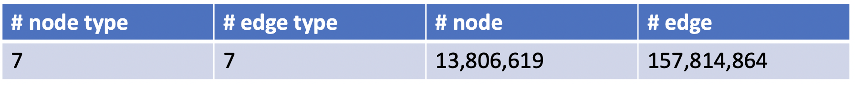
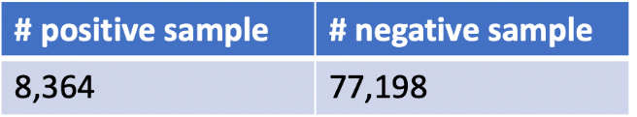
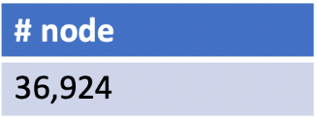
1 问题拆解与分析
数据特征：
超大规模的异质图：上亿数量级的结点和边
真实场景下严重的数据不平衡：正负样本的数量比例超过10:1
存在的挑战：
图结构：
现有GNN 的方法表达能力仅限于低通滤波器，它强化低频（平滑）信号，抑制了高频（振荡）信号，容易受到类别不平衡问题的影响
电商图是高度动态的，需要适应Inductive的场景
电商图数据中存在大量的噪声
训练集：
测试集：

Slide 5
方法探索与模型设计
02

Slide 6
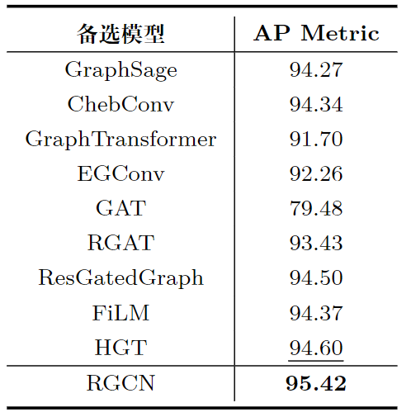
2 方法探索与模型设计
GNN编码器选择
Homogeneous Graph Encoder:
GraphSage
ChebConv
ResGatedGraph
GraphTransformer
EGConv
GAT
Heterogeneous Graph Encoder：
R-GCN
RGAT
HGT
FiLM
备选模型实验对比 – Session1的验证集的AP指标

Slide 7
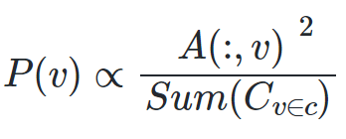

2 方法探索与模型设计
Re-Sampling探索
两个挑战：
Target nodes的类别极其不平衡，会导致模型在训练的时候更倾向于将少数类分为多数类。
Homophily等指标显著低：异常节点通过伪装的方式使得其具有较为”干净“的关联关系，如何去选择好的neighbors是一大挑战。
解决方案：
对负样本的语义、结构更多的关注：少类别的更多neighbors，多类别的under-sampling。
受Personalized PageRank启发，选择训练节点的概率取决于它的度以及其所属类别的频率。
学习label transform weight
GNN loss

Slide 8
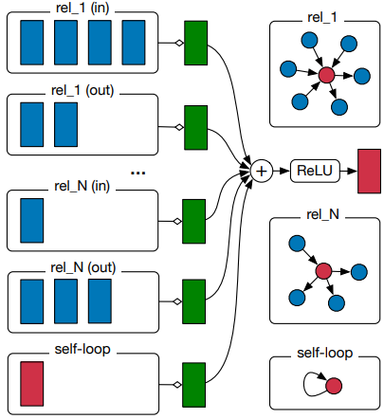
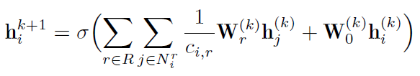
2 方法探索与模型设计
模型设计
基于关系类型的子图采样器：
考虑到商品图的schema，商品之间的拓扑关联较为稀疏，且为了适应测试阶段的inductive设定，采用基于one-hop关系类型的采样方式。
对于一个target 节点，为了保证节点的邻域信息均衡，对其每种关系类型的邻域有放回的采样相同数目的节点，然后迭代K 次以获得一个子图。
R-GCN编码器：
在聚合邻居节点的信息时按照边的类型进行分类，根据边类型的不同进行相应的转换
其中每个节点的信息更新共享参数，并行计算

Slide 9
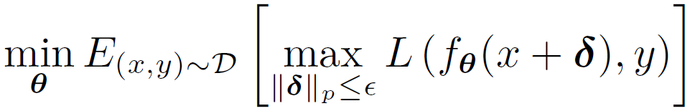

2 方法探索与模型设计
模型设计
基于梯度扰动的对抗训练策略：
为了更好的适应存在噪声数据的真实场景，避免由于小的噪声导致检测失败，考虑通过基于特征的数据增强方法来提高模型的鲁棒性。
受FLAG启发，对抗扰动被认为是一种数据依赖的正则化，有助于推广到分布外样本，同时考虑到标签节点样本的稀缺性，我们采用对抗扰动策略作为输入特征增强的方法。
对抗训练通过生成对抗性数据点，然后将其注入到训练数据中
目标是寻找合适的扰动，使得模型有更强的鲁棒性
参数与扰动更新并行计算，节点特征被注入多尺度的干扰噪声
Kong K, Li G, Ding M, et al. Robust Optimization As Data Augmentation for Large-Scale Graphs[C]//Proceedings of the IEEE/CVF Conference on Computer Vision and Pattern Recognition. 2022: 60-69.

Slide 10
实验设计
03

Slide 11
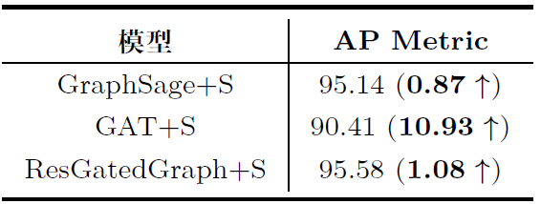
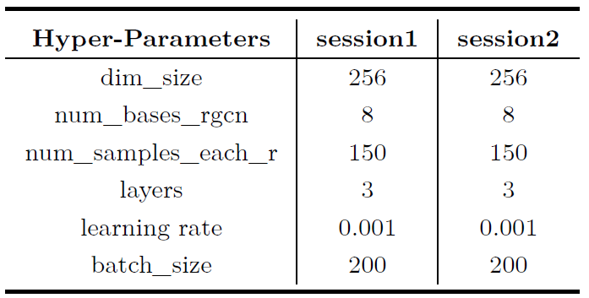
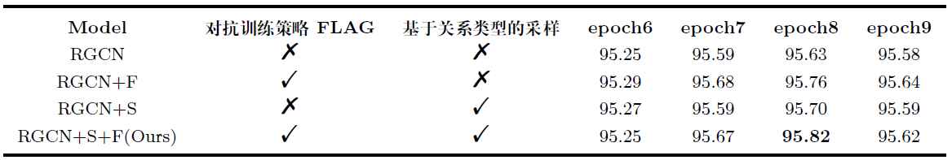
3 实验设计
在Session1 中我们采用ICDM Cup 2022 所提供的baseline划分训练集、验证集，在Session2中我们利用Session1所提供的图数据作为训练集。
我们的方案在Session1 取得了0.934 的AP分数（排名第27），在Session2 取得了0.916 的AP分数（排名第6）
训练环境与超参设置：
消融实验：
Linux Ubuntu 18.04.6 LTS
NVIDIA TITAN RTX(24GB)
CUDA 10.2
采用基于关系类型的采样器 – Session1验证集上的AP指标
消融实验分析 – 在Session1验证集上的AP指标
不同Session中的超参设置

Slide 12
感悟与总结
04

Slide 13
4 感悟与总结
感谢主办方提供的赛事，可以直观在大规模真实数据集上进行实验，难得的经验。
前期在编码器的选择与改进上花费了一定的时间，但是效果增益不大。
转而将精力放在针对数据分布于缺陷的解决方法上，对负采样手段进行了一定的探索。
面对大图数据，具有针对性的有效的数据增强能够取得更为有效的性能提升。
代码仓库：https://github.com/JaySaligia/SGHQS

Slide 14
感谢聆听
ICDM 2022 : 大规模电商图上的风险商品检测 —— 三个火枪手
队员：刘奔 彭淼 徐文杰
2022.09.15
武汉大学 语言与信息研究中心
WHUCS PMNLP Lab

